Slide 1
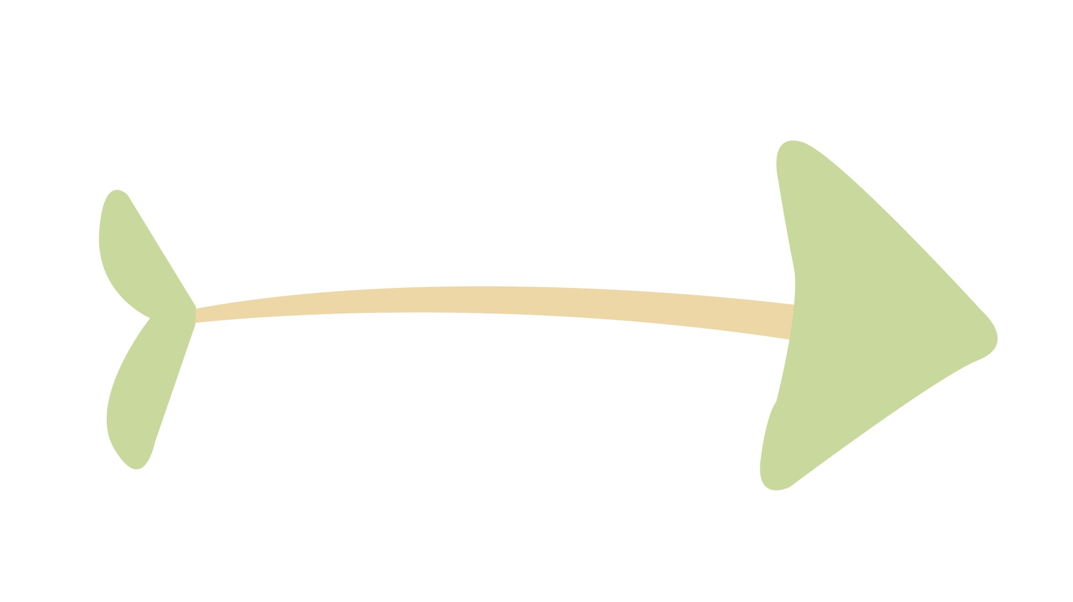
Diagrama de Pez
Causa 1
Causa 2
Causa 3
Detalles:
Detalles:
Detalles:
Efecto
Detalles:
Causa 4
Detalles:
Detalles:
Causa 5
Causa 6
También se puede aplicar con 4 causas

